Slide 1
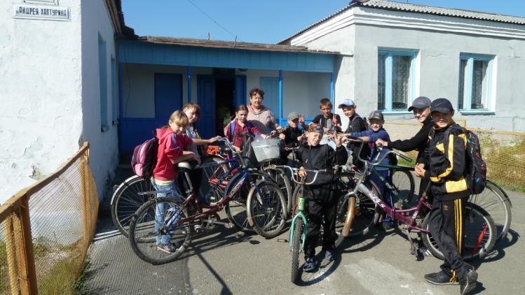
«ЭКО - ПРИЗЫВ»
Муниципальное бюджетное учреждение дополнительного образования детей
Еткульский районный Дом детского творчества
на базе МКОУ Шибаевская ООШ
Научное общество учащихся
Объединение «Земля у нас одна»
Руководитель объединения Рудниченко М.И.

Slide 2
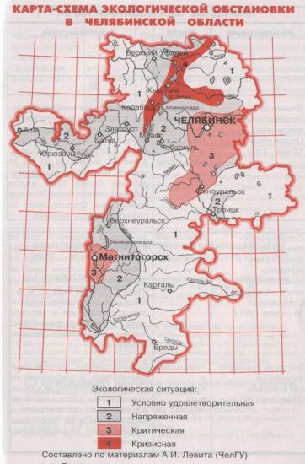
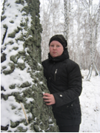
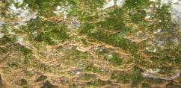
Для Еткульского района характерна и эта проблема – проблема загрязнение атмосферы!
Если взглянуть на карту районирования Челябинской области по остроте экологической ситуации, то можно увидеть, что Еткульскому району повезло не больше других. Район находится в зоне с критической ситуацией, это в основном окрестности города Еманжелинска, и в зоне с напряженной ситуацией – это все, что к востоку от Белоносово. Не случайно на упомянутой карте наш район назван Еманжелинским – по основному источнику загрязнения. Кроме Еманжелинска вредное воздействие на атмосферный воздух оказывают промышленные предприятия городов Коркино, Копейск, Челябинск. С помощью лихеноиндикации школьники определили степень загрязнения воздуха в 10, 132, 137 кварталах и оповестили районный комитет по экологии для дальнейшей работы с населением.
Коротких Татьяна, ученица 8 класса,
МКОУ Шибаевская ООШ
Предмет исследования: лишайники и эпифитные мхи как индикаторы чистоты воздуха
Проект помогает решать проблему осведомленности жителей села Шибаево о происходящих антропогенных изменениях и повышает их гражданскую ответственность и бережное отношение к лесу.

Slide 3
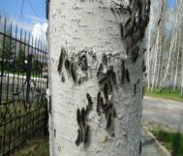
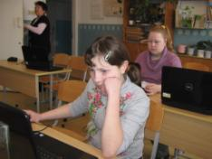
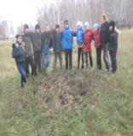
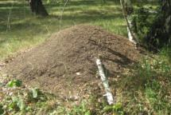
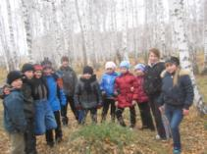
ПРОЕКТНАЯ ДЕЯТЕЛЬНОСТЬ УЧАШИХСЯ НАПРАВЛЕННА НА РЕШЕНИЕ ЭКОЛОГИЧЕСКИХ ПРОБЛЕМ В ЕТКУЛЬСКОМ РАЙОНЕ.
Непарный шелкопряд
Актуальна для Еткульского района экологическая проблема, нашествие непарного шелкопряда!
Привлечение наиболее активных живых компонентов естественных сообществ. Среди «наиболее активных» видное место занимают муравьиные сообщества.
Исследования проводили воспитанники НОУ, объединение «Земля у нас одна»
На территории 137 квартала, 29 выдел
Еткульского участкового лесничества нашли 5 колоний 7 больших муравейников и 19 маленьких. Провели 5 инвентаризаций – исследовали 26 муравейников. Определили пять маточных колоний для расселения муравьев летом 2013 года. Подсчитали, площадь занятую комплексами, F (га)=5,2 га.
Определили среднюю плотность поселения. Вычислили запас отводков: (число 100 литровых отводков) = 15 отводков. Планируется в 2013 году расселение муравейников для борьбы с непарным шелкопрядом.
Автор - Шантарина Елена ученица 8 кл.
Исследования проводили воспитанники НОУ, объединение «Земля у нас одна»

Slide 4
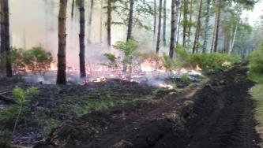
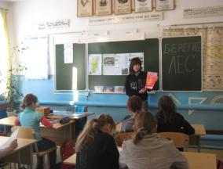
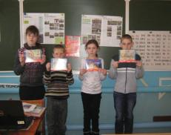
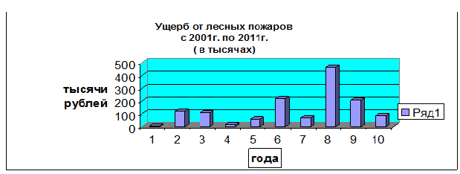
Лесные пожары! Челябинская область лидирует по числу лесных пожаров в России. Для Еткульского района актуальна и эта экологическая проблема!
Актуальность в том, что отмечена роль человека, как основного источника лесных пожаров. Противопожарная пропаганда, как часть экологического образования населения превращается во всем мире в одну из важнейших мер предотвращения лесных пожаров. Основная работа в активизации лесопожарной пропаганды и экологического просвещения населения должна основываться на работе с детьми и молодежью, а также с общественными организациями. Дети представляют доказательства того, что любой человек, зайдя в лес должен знать элементарные правила поведения, для сохранения природных богатств. Свое предназначение в решении данной проблемы осуществляют сами дети в противопожарной пропаганде среди школьников повышая их гражданскую ответственность за будущее леса.
Автор: Новицкая Карина
ученица 8 класса,МКОУ Шибаевская ООШ

Slide 5
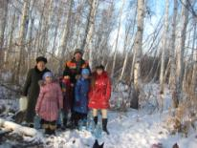
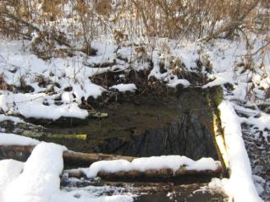
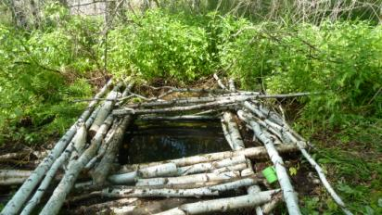
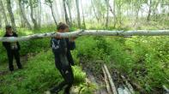
Наиболее актуальная для Еткульского района экологическая проблема с водой!
Автор Нургалина Ольга ученица 9 класса
Питьевая вода на вес золота! Колодцы, есть чуть ли не в каждом огороде села Шибаево Еткульского района. Но пить из них невозможно - поразительно невкусная и очень вредная для здоровья вода годится только для полива.
Учащиеся исследовали родник «Барсуки» , составили экологический паспорт родника и отправили воду на анализ в Еткульский отдел по экологии.
Полученный анализ подтвердил анализ сделанный ребятами с помощью тестов «Крисмас». Вода в роднике пригодна для питья!
Родник «Барсуки
Теперь жители села Шибаево, пользуются чистейшей питьевой водой из родника «Барсуки».

Slide 6
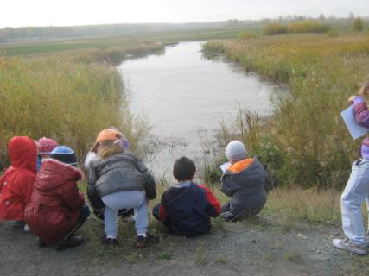
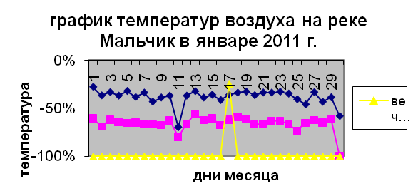
Актуальна для Еткульского района экологическая проблема сохранение малой реки Мальчик.
Изучили экологическое состояние реки и вышли с предложением о благоустройстве набережной реки Мальчик.
Актуальна для Еткульского района экологическая проблема сохранение водоема Турпаново для водоплавующей птицы!
Результаты эколого-географического исследования водоема Турпаново позволяют рекомендовать следующие мероприятия по восстановлению и охране водоема: в качестве первоочередных задач необходимо очистить мелководную часть озера от сорного кустарника и малоценных деревьев, что позволит увеличить его площадь
. По мнению ученых-биологов Челябинского университета, наиболее подходящими видами рыб являются карп, толстолобик и белый амур, обитатели рек Дальнего Востока, разведение которых осуществляется в прудах Урала.
Необходимо на побережьях выполнить ландшафтное планирование мест стоянок автотранспорта, участков временного размещения отдыхающих, троп и провести очистку территории от мусора.
Организовать комплексный мониторинг за состоянием природы водоема Турпаново.
Юные исследователи изучают свою любимую речку Мальчик

Slide 7
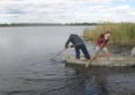
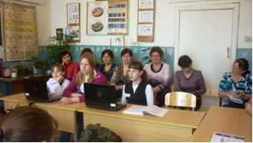
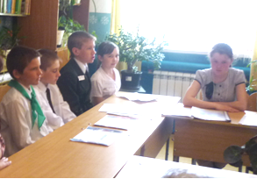
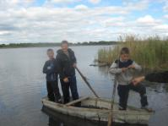
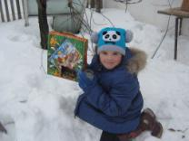
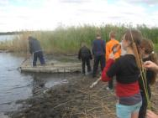
Конкретные действия подростков по усовершенствованию жизни общества.
Экологические службы контроля за состоянием окружающей среды, опираясь на выводы детских работ, могут провести более точные исследования. Также проекты помогают решать проблему осведомленности жителей села Шибаево о происходящих антропогенных изменениях и повышают их гражданскую ответственность и бережное отношение к лесу.
Инновацией нашей исследовательской работы является сам подход – соединения экологического образования Шибаевской школы с практической деятельностью в 137 квартале Еткульского участкового лесничества по сохранению биоценоза.
Исследовательские работы представляют собой конкретные действия подростков по усовершенствованию жизни общества, по решению социальных проблем на местном уровне. Эти действия направлены: на улучшение среды обитания, сохранение леса,
на решение экологических проблем, на благоустройство родника «Барсуки», сохранение малой реки Мальчик, водоема Турпаново.
10.04.13г. Конференция «Экологические проблемы Еткульского района»
Выступление Ишмухаметовой Венеры

